Slide 1
평택코스
코스프로그램
러브&워킹
2코스 간식음료배포
1코스 하이파이브
3코스 말풍선인싸로드
5코스 완주기념품
4코스 스크레치복권
SAMSUNG NANUMWALKING FESTIVAL

Slide 2
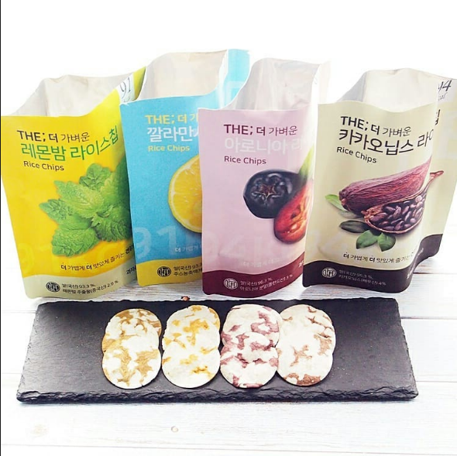
평택코스
코스프로그램
간식 및 음료 배포
말풍선 인싸로드
사회적기업/영농조합 등 제품 제공
신조어, 주부&직장생활 줄임말 등
코스 곳곳에 게릴라 형태로 단어 말풍선 설치
SAMSUNG NANUMWALKING FESTIVAL

